Slide 1

PRZEPUSZCZALNOŚĆ BŁON KOMÓRKOWYCH DLA SOKU KOMÓRKOWEGO
POD WPŁYWEM CZYNNIKÓW ZEWNĘTRZNYCH

Slide 2

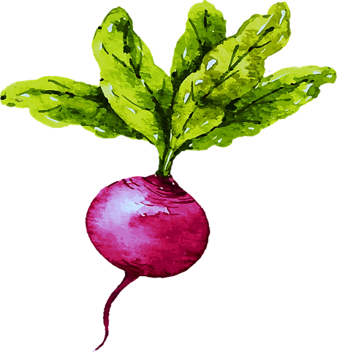
CHARAKTERYSTYKA OBIEKTU BADAŃ
Burak zwyczajny (Beta vulgaris L.)
Gatunek zaliczany do rodziny szarłatowate w gromadzie roślin okrytonasiennych. Wszystkie odmiany buraka pochodzą od buraka dzikiego.
LIŚCIE O FALISTYCH BRZEGACH
KORZEŃ SPICHRZOWY

Slide 3
BŁONY BIOLOGICZNE
PLAZMOLEMMA:
TONOPLAST:
Błona otaczająca komórkę. Zbudowana z dwuwarstwy fosfolipidowej. Zawiera różne białka np. uczestniczące w transporcie substancji (białka integralne). Działa jak selektywna bariera regulująca skład chemiczny komórki.
Niektóre funkcje plazmolemmy:
Błona otaczająca wakuole w komórkach roślinnych. Zbudowana z dwuwarstwy fosfolipidowej.
Niektóre funkcje tonoplastu:
Regulacja wymiany cząsteczek i jonów między cytoplazmą i sokiem komórkowym w wakuoli
Stanowi barierę między cytoplazmą i sokiem komórkowym
Zapewnia regulacje wymiany substancji ze środowiskiem zewnętrznym
Utrzymywanie równowagi osmotycznej wewnątrz i na zewnątrz komórki
Plazmolemma i wszystkie błony wewnątrz komórki zbudowane są według modelu „płynnej mozaiki”.

Slide 4
CEL DOŚWIADCZENIA
Zbadanie, w jaki sposób czynniki zewnętrzne takie jak wysoka temperatura i alkohol, wpłyną na stan błon biologicznych komórek korzenia spichrzowego buraka.

Slide 5
PROBLEM BADAWCZY:
W jaki sposób temperatura oraz pięćdziesięcioprocentowy roztwór etanolu wpłyną na stan błon komórkowych buraka zwyczajnego?
HIPOTEZA:
Nastąpi zniszczenie błon komórkowych potwierdzone zmianami barwy roztworów w probówkach.

Slide 6
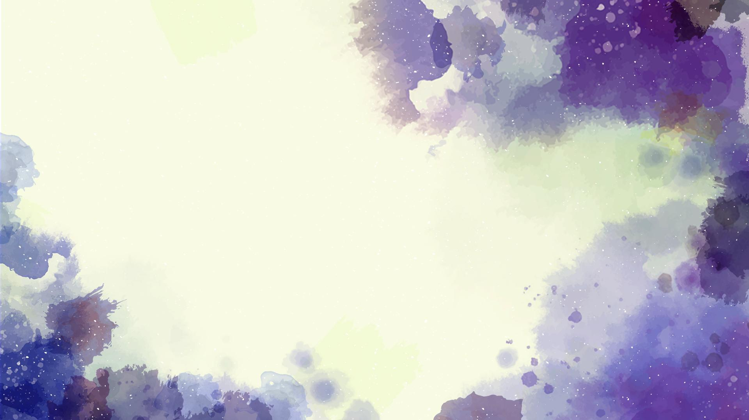
SPRZĘT LABORATORYJNY I ODCZYNNIKI
30 mililitrów wody
10 mililitrów roztworu etanolu 50%
Trzy probówki
Burak zwyczajny
Nóż
Palnik
Garnek do podgrzania wody

Slide 7
PRZEBIEG
Do probówek I oraz II wlewam po 10 ml wody o temperaturze pokojowej, a do probówki III 10
ml roztworu etanolu 50%.
1.
2.
Z korzenia spichrzowego buraka wycinam trzy sześciany o objętości 1 cm³. Każdy z nich wkładam do probówki z określonymi odczynnikami.
Probówkę I wraz z zawartością ogrzewam nad palnikiem doprowadzając wodę do wrzenia.
3.
4.
Z probówki I wylewam wodę, płuczę skrawek buraka i ponownie umieszczam go w 10 ml wody o temperaturze pokojowej.
Odczekuję 2 godziny. Po tym czasie wstrząsam każdą z probówek.
5.
6.
Konstatuję wynik doświadczenia i sporządzam podsumowanie.

Slide 8

ZESTAW DOŚWIADCZALNY
PROBÓWKA I
PROBÓWKA II
PROBÓWKA III
- Sześcian o objętości 1 cm³ wycięty z korzenia spichrzowego buraka
10 ml wody doprowadzonej do wrzenia
10 ml wody
10 ml roztworu etanolu o st. 50%

Slide 9
DOKUMENTACJA
PRZEBIEGU DOŚWIADCZENIA

Slide 10


Slide 11
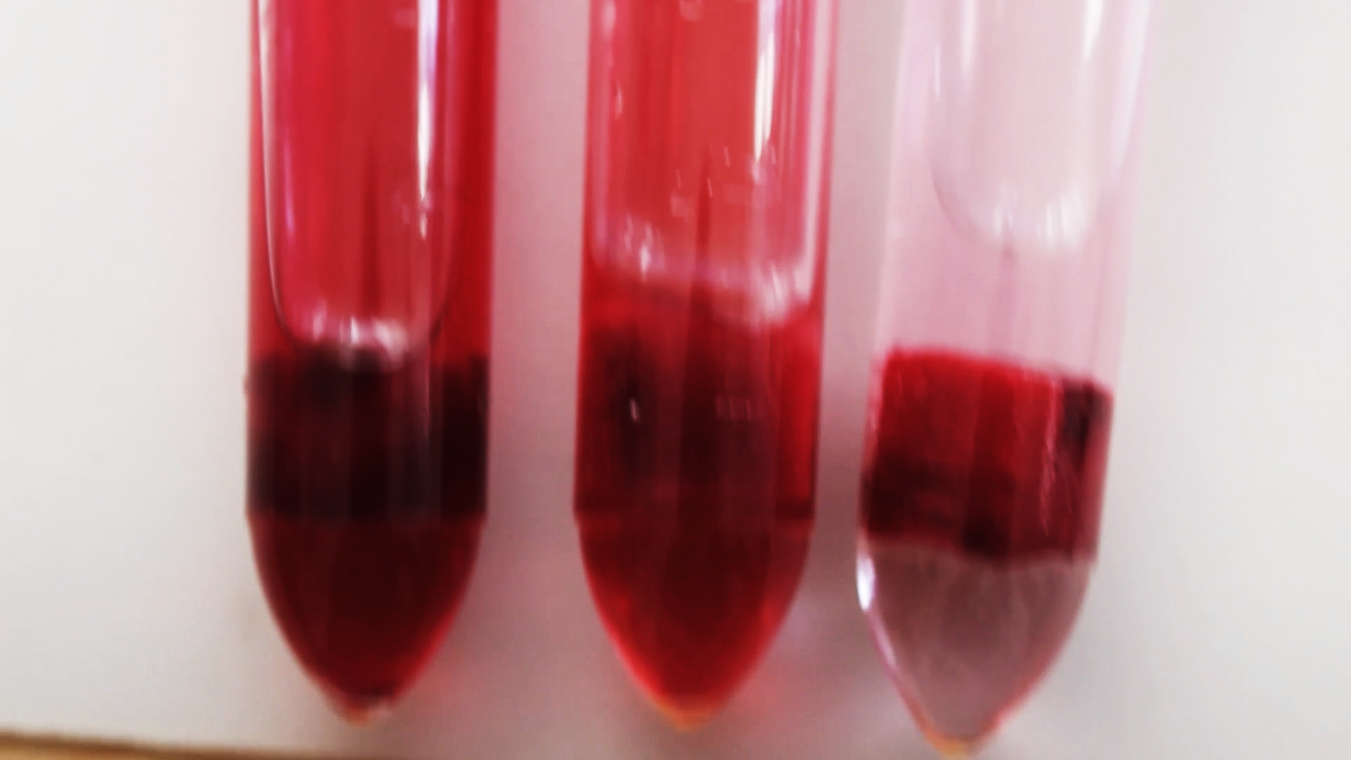
WYNIK DOŚWIADCZENIA
Pod wpływem wysokiej temperatury oraz etanolu odczynniki, w których umieszczone były skrawki buraka, wybarwiły się na kolor czerwony. Burak w wodzie o temperaturze pokojowej zabarwił ją w nieznacznym stopniu.
Burak w wodzie
Burak ugotowany
Burak w roztworze etanolu 50%

Slide 12
WYKRES OBRAZUJĄCY ZMIANY BARWY POSZCZEGÓLNYCH ODCZYNNIKÓW W CZASIE DWÓCH GODZIN
Roztwór szybko barwi się na kolor czerwony/malinowy
Skrawek buraka w roztworze etanolu 50%
Roztwór barwi się na kolor czerwony/malinowy
Skrawek buraka poddany obróbce termicznej
Roztwór barwi się w nieznacznym stopniu
Skrawek buraka w temperaturze pokojowej
[h]
0
0,5
1,0
1,5
2,0

Slide 13
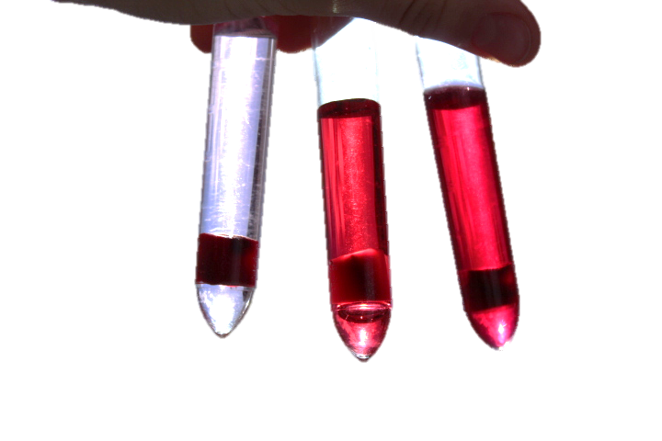
WNIOSEK
Czynniki chemiczne i fizyczne – wysoka temperatura i alkohol - zwiększają przepuszczalność plazmolemmy i tonoplastu dla soku komórkowego.

Slide 14
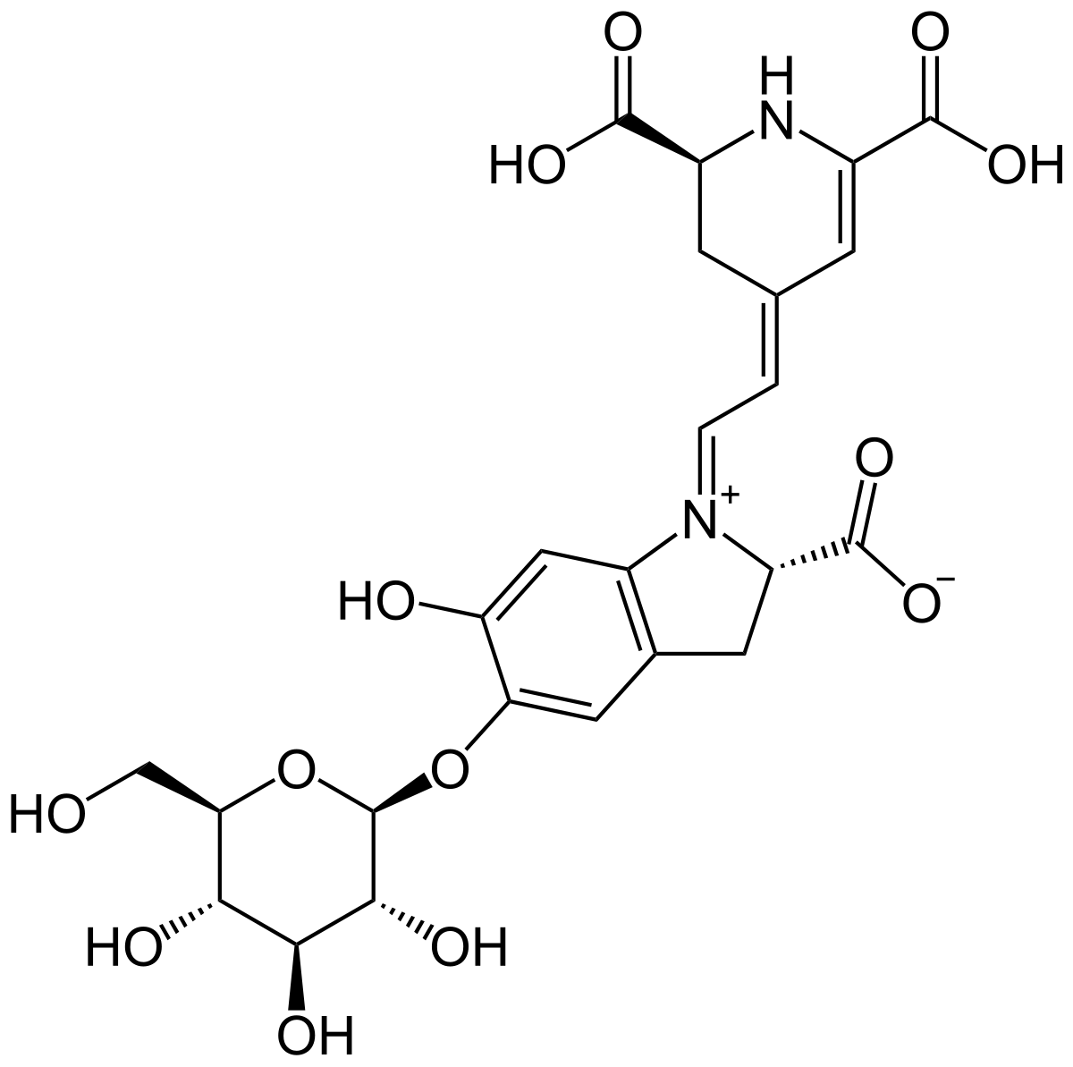
WYJAŚNIENIE
Zaobserwowane w probówkach z alkoholem i ugotowanym burakiem czerwone zabarwienie odczynników, świadczy o naruszeniu struktury błon biologicznych w komórkach buraka. Struktura trzeciorzędowa w białkach błonowych została zniszczona, co spowodowało utratę ich właściwości.
BETANINA

Slide 15
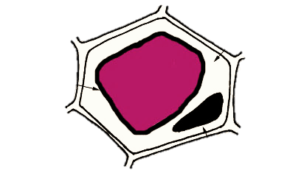
JAKA JEST ROLA BŁON BIOLOGICZNYCH?
CYTOPLAZMA
Wybiórcze przenikanie substancji do komórki i z komórki.
Zabezpieczanie organelli przed czynnikami chemicznymi i fizycznymi.
Doświadczenie pokazuje nam jednak, że błony biologiczne nie są w stanie całkowicie zabezpieczyć środowiska wewnętrznego komórki, podczas zetknięcia się z wysoką temperaturą lub alkoholem, ze względu na ich budowę.
JĄDRO KOMÓRKOWE
WAKUOLA Z BETANINAMI

Slide 16
DZIĘKUJĘ ZA UWAGĘ
Przygotowała Wiktoria Ślachcińska

Slide 17
ZRÓDŁA:
http://wbib.uwm.edu.pl/sites/default/files/u6/botles20z-w2.pdf
https://line.17qq.com/articles/qmnkmhqpny.html
https://pl.wikipedia.org/wiki/%C5%9Aciana_kom%C3%B3rkowa
http://www.uwm.edu.pl/kchem/badania/blm/lipidy/budowa.html
https://pl.wikipedia.org/wiki/B%C5%82ona_biologiczna
https://www.google.com/url?sa=i&url=http%3A%2F%2Fskittishlibrary.co.uk%2Fas-biology-beetroot-coursework&psig=AOvVaw0nirm3DxhcKQpYDHZLsKFf&ust=1617660441018000&source=images&cd=vfe&ved=0CAQQr4kDahcKEwjoq__0zOXvAhUAAAAAHQAAAAAQAg
„Biologia” – Ewa Pyłka-Gutowska

